Slide 1
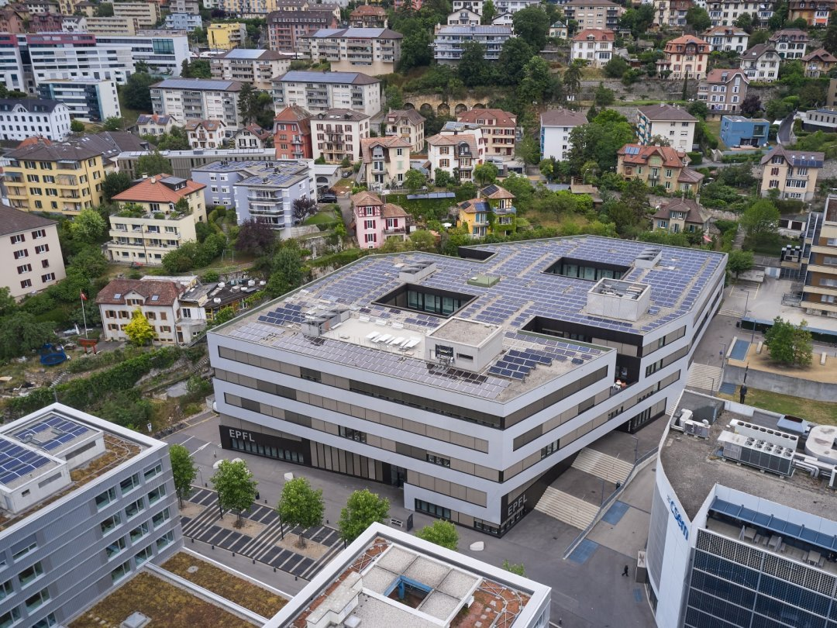

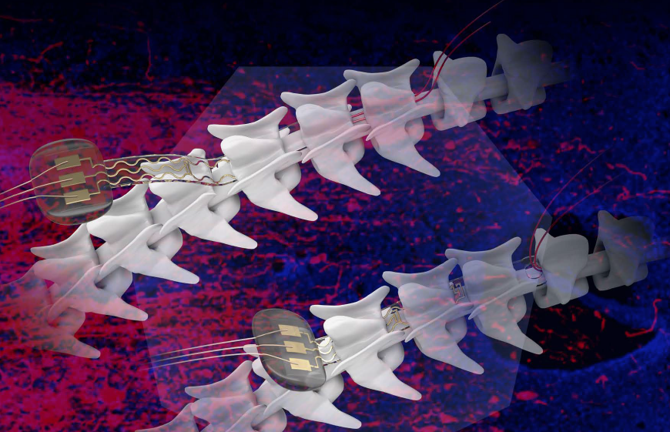
Séance info Ba4
15 mars 2024

Slide 2
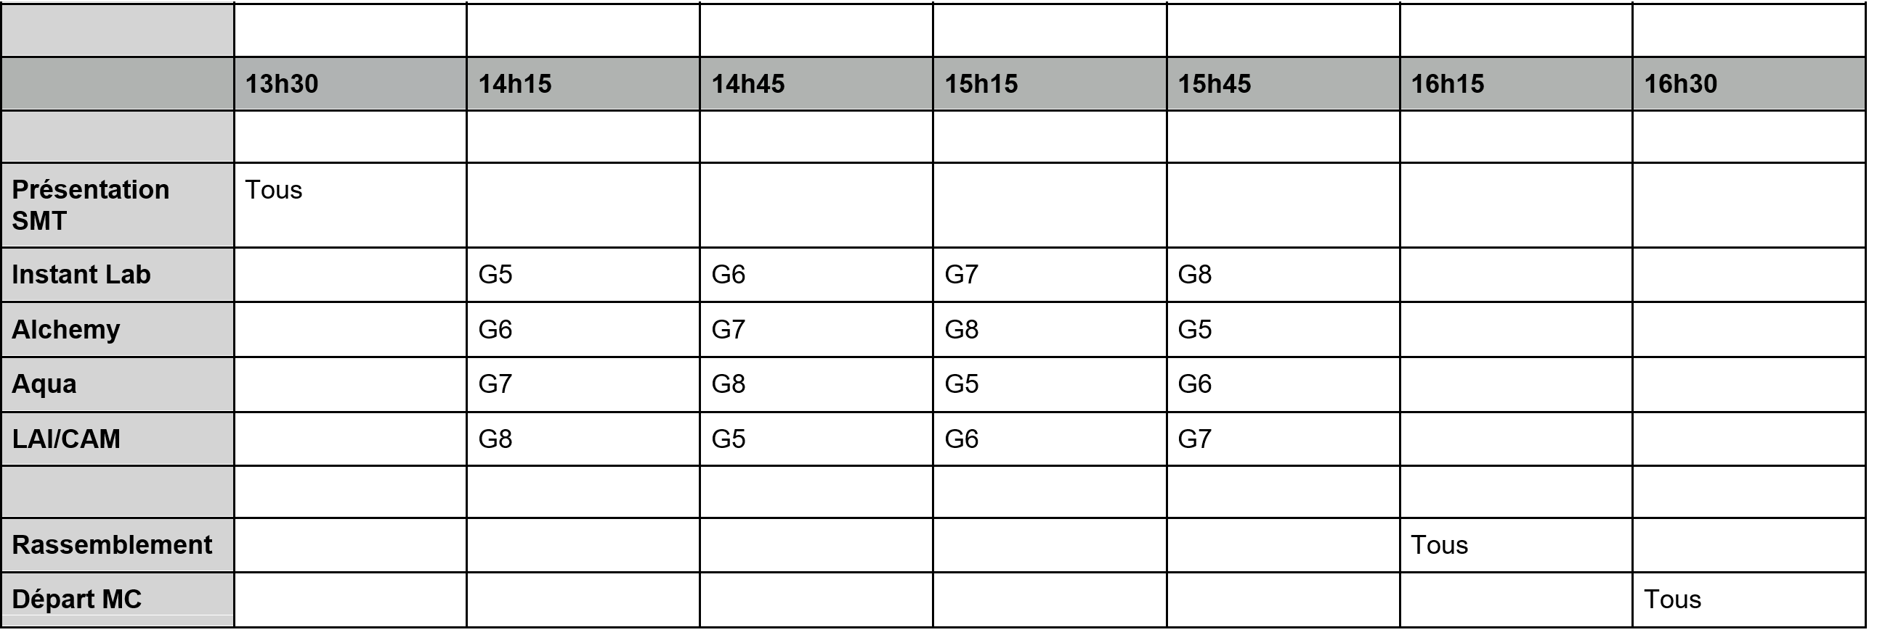

Slide 3
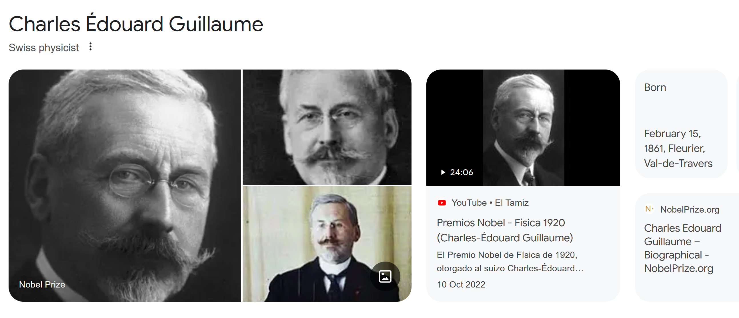
Patricia Binggeli
Assisante
Microcity

Slide 4
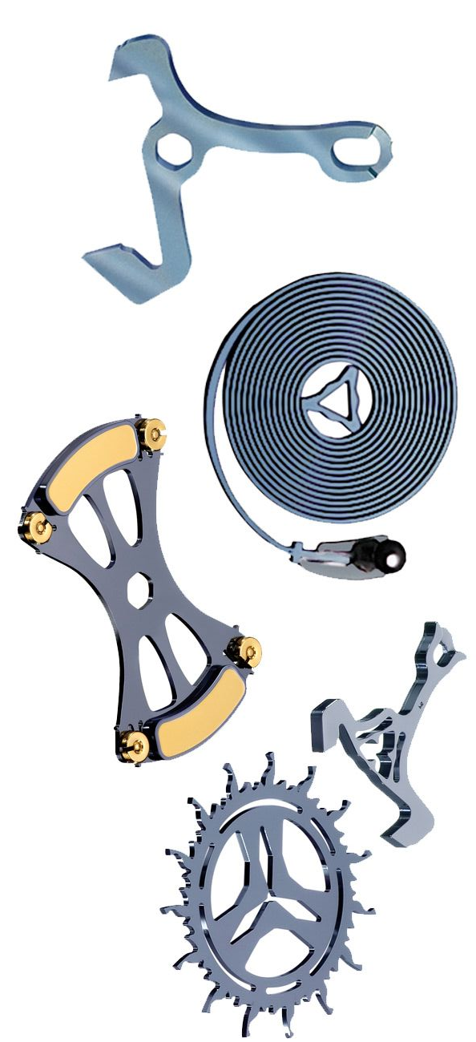
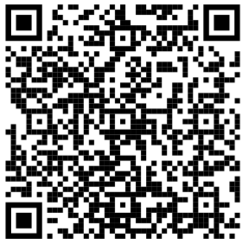

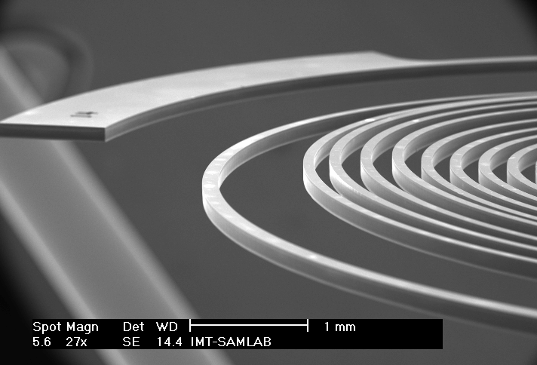
Histoire de la Microtechnique
2009 – Spiral en Silicium
Institut de Microtechnique, Patek-Philippe, Neuchâtel
Généralisation des techniques de Microfabrication et du Silicium au monde de l’Horlogerie
Notes:
4

Slide 5
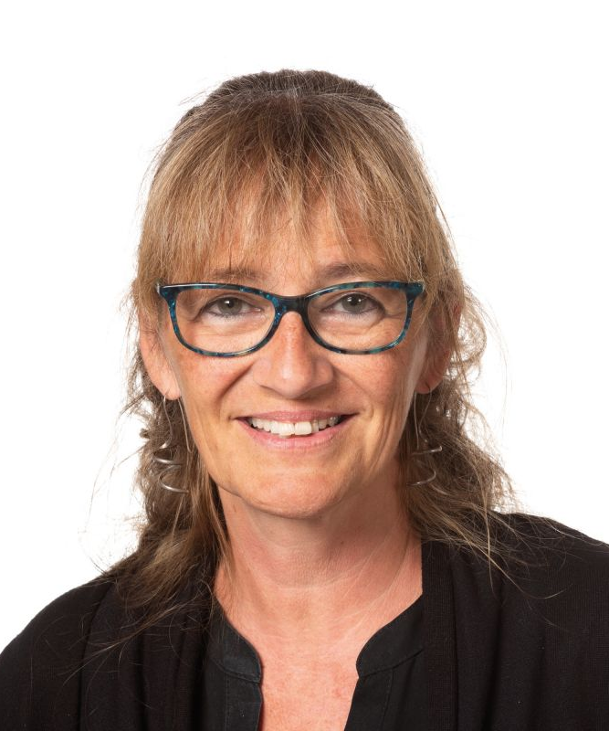
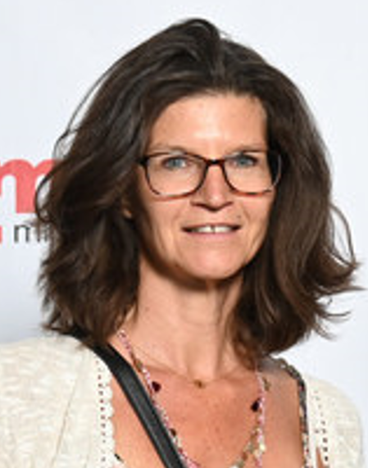


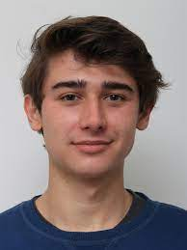
Merci aux organisateurs !
Patricia Binggeli
Assisante
Microcity
Aïcha Hessler-Wyss
Conseiller d’étude
Isabelle Schafer
Assistante
Section Microtechnique
Mathilde Boivin
Déléguée Ba4
Luca Lommerzheim
Délégué Ba4

Slide 6
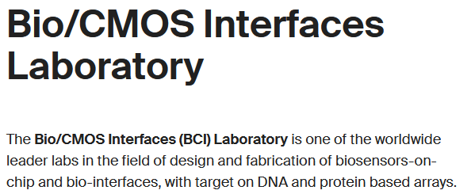

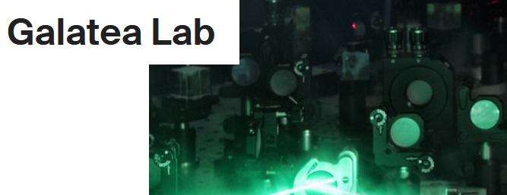
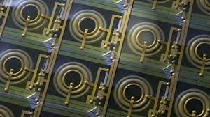
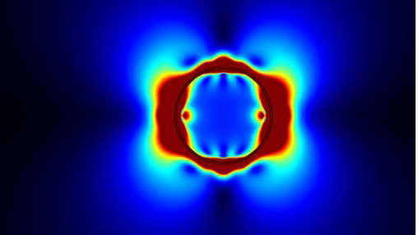
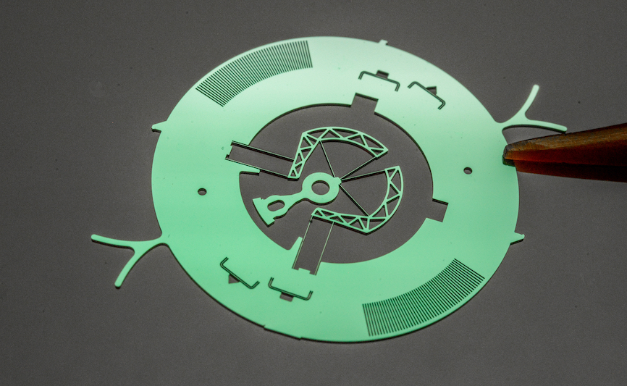
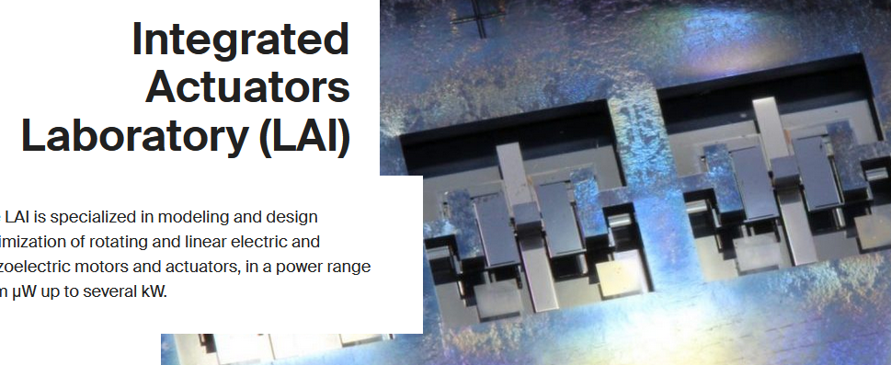
Et aux laboratoires de Microcity et ETA !
AQUA Lab
M2C
INSTANT Lab

Slide 7


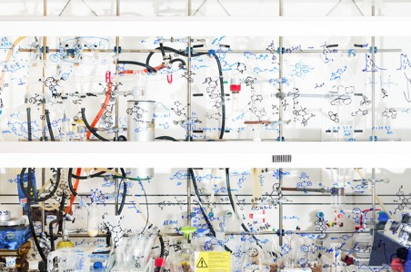


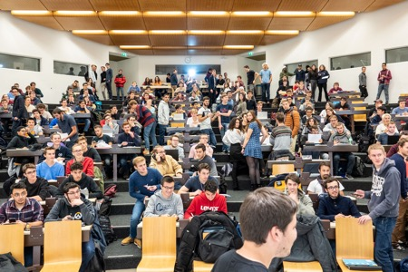


EPFL’s three missions according to the Federal Act
Education
Innovation
Research

Slide 8
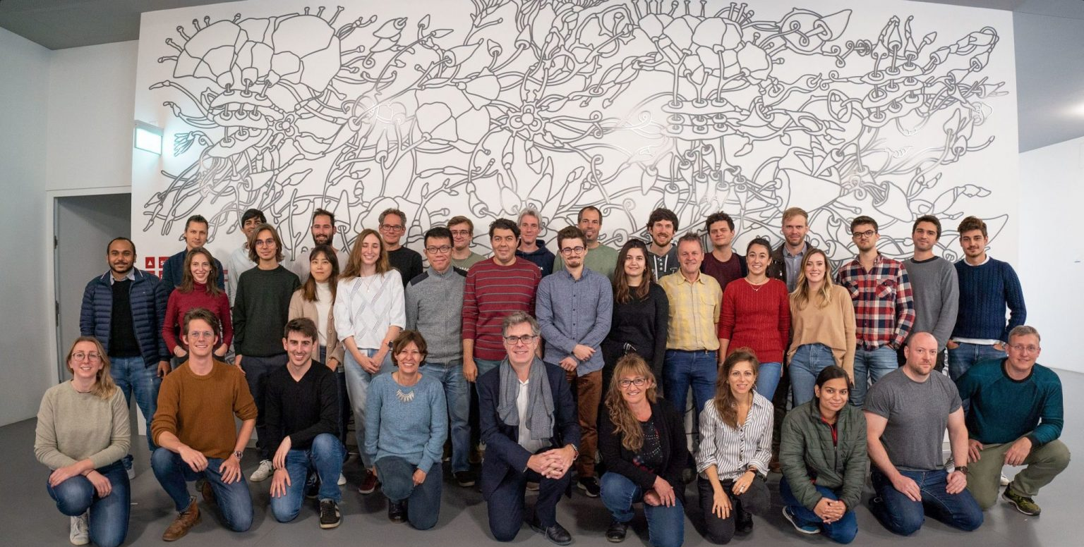
Un Groupe de recherche

Slide 9
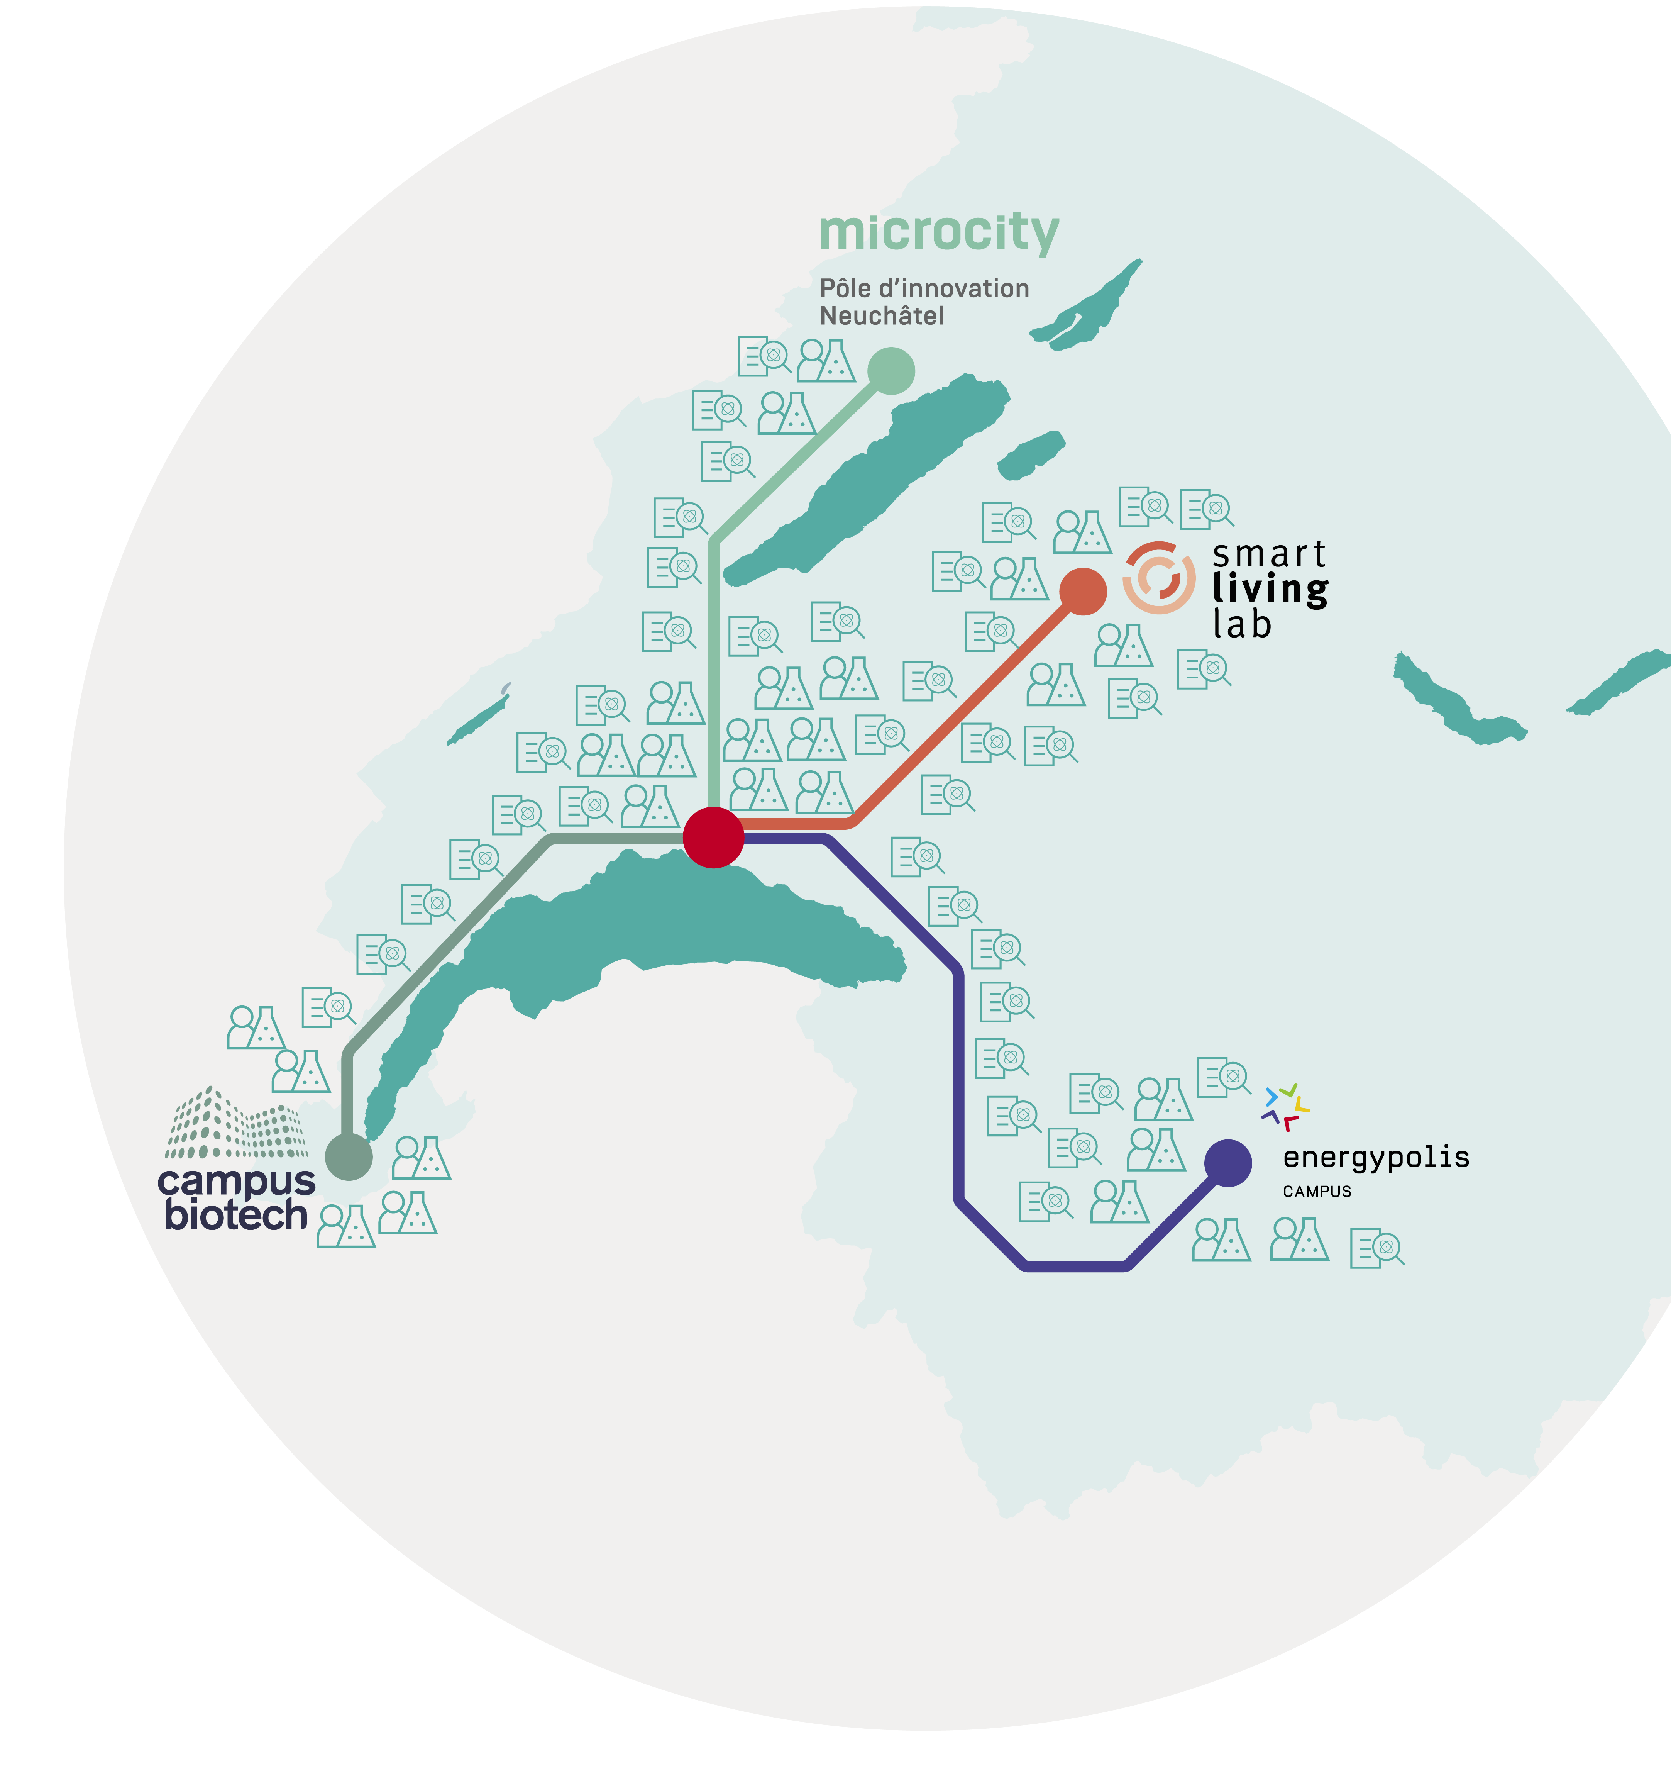




Research in 2022
4’401
PUBLICATIONS
444
LABORATORIES & CHAIRS
44
CENTERS
17
INSTITUTE OF RESEARCH
13
RESEARCHERS IN THE TOP 1% CITED IN THEIR FIELD (CLARIVATE ANALYSIS)
14
PUBLICATIONS PER FULL TIME PROFESSORS IN 2021

Slide 10

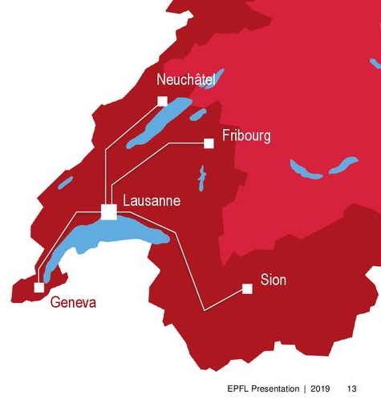
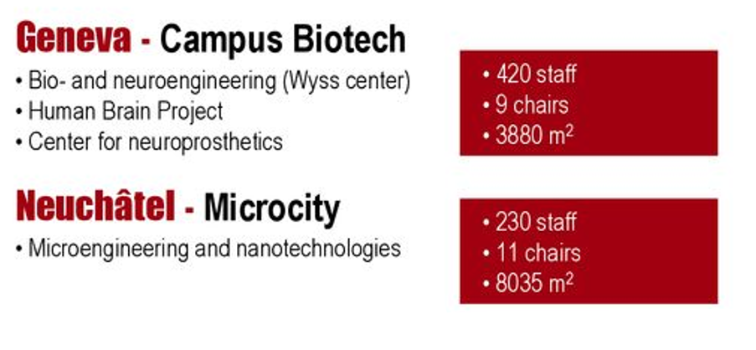
IEM: One Institute on 3 campuses

Slide 11
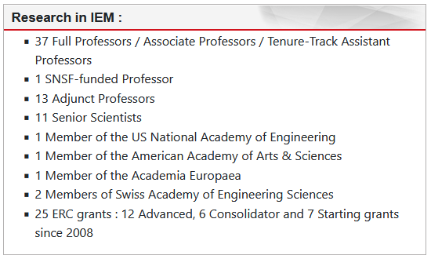
IEM – Key figures
IEM covers the following major technical fields:
Electronic Circuits and Devices
Micro-manufacturing and Micro- and Nano-technologies
Robotics
IoT, Computer & Communication Engineering
Optics, Photonics and wave engineering
Machine learning, Information Science and Systems
Power and Energy

Slide 12
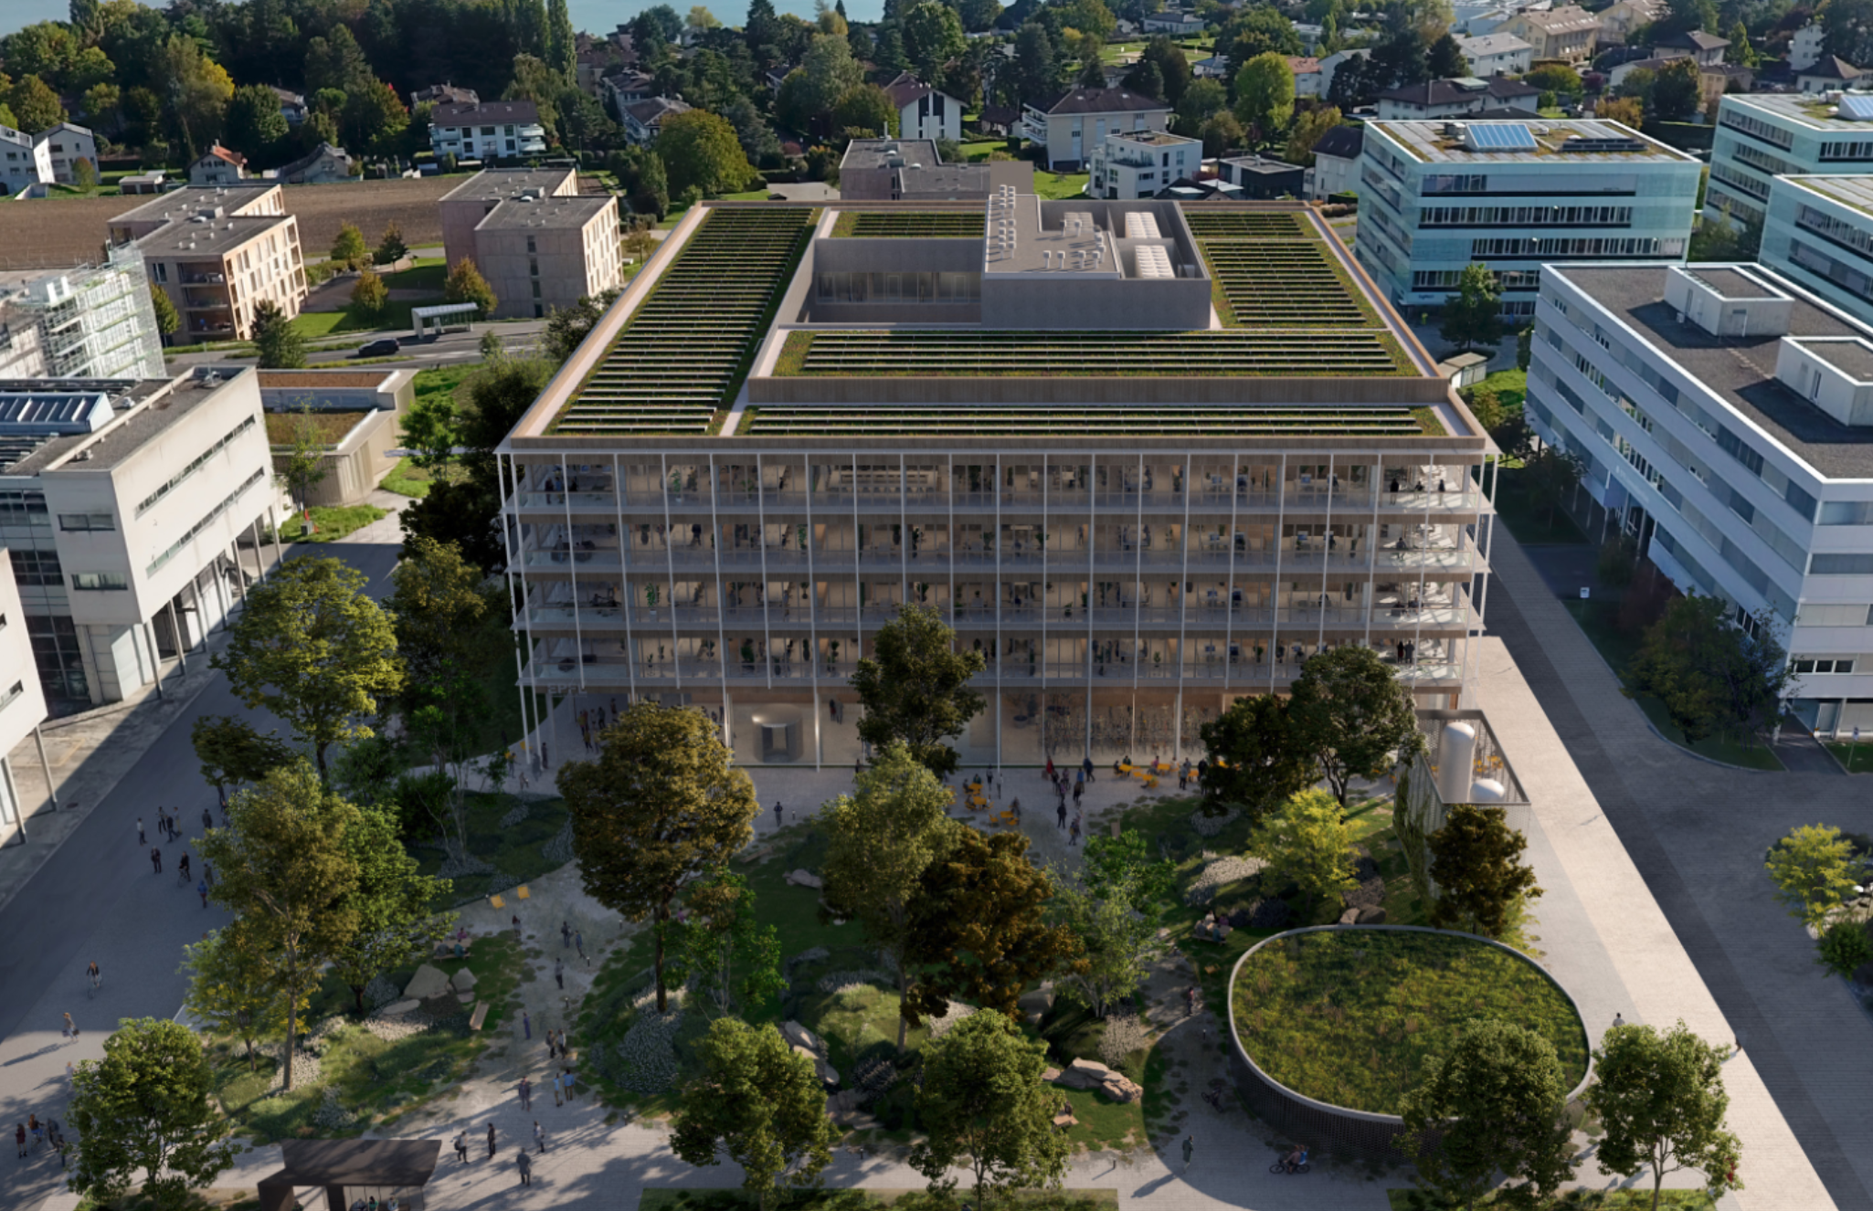
New Advanced Science Building -220 MCHF

Slide 13
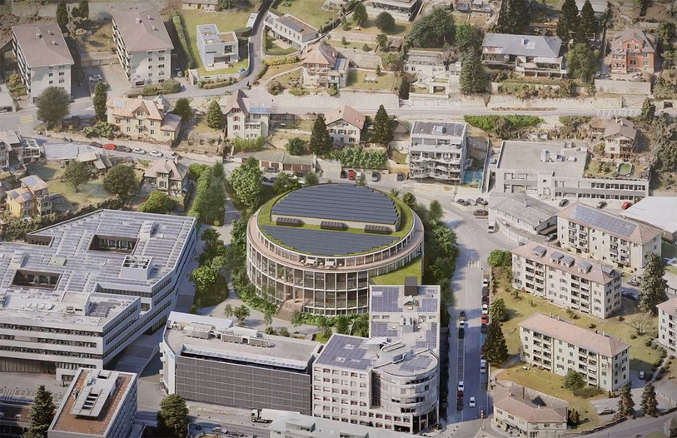
Microcity campus – New research building 70 MCHF

Slide 14
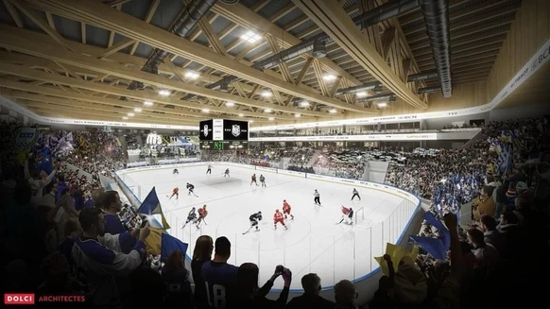
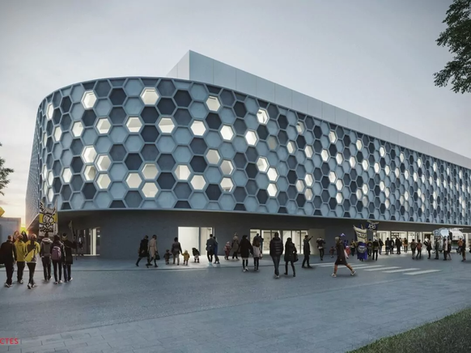
HC Chaux-de-Fonds – new sports arena

Slide 15


Le cursus étudiant à l’EPFL
Professeur
Searches
Postdoc
Fellowships
Doctorat
Ecole doctorale
Bachelors et Masters
Journée d’information Gymnasiens

Slide 16
Au programme
Rappel programmes: Bachelor – Master - Mineurs
Cours à options Bachelor
Détails Masters Microtechnique et Robotique
Rappels prérequis
Rappel condition de réussite
Rappel mobilité
Stage d’usinage
Evaluations de cours
Présence en cours
Contacts Section MT

Slide 17


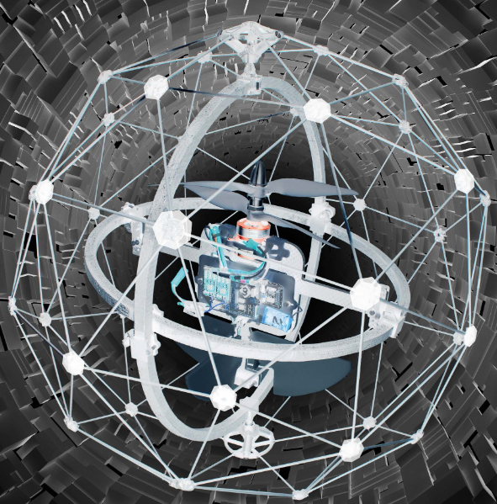
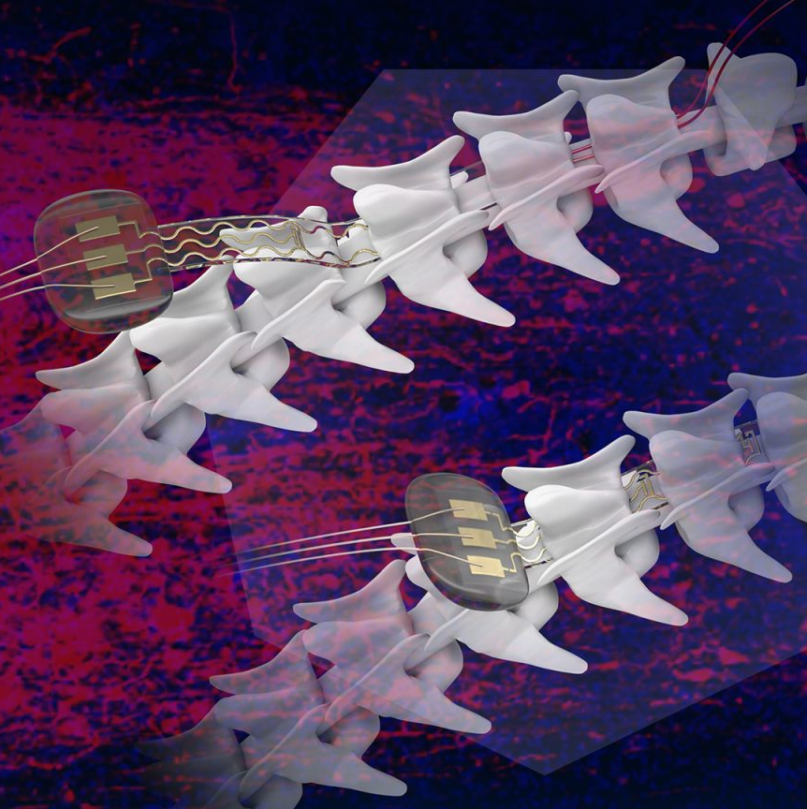
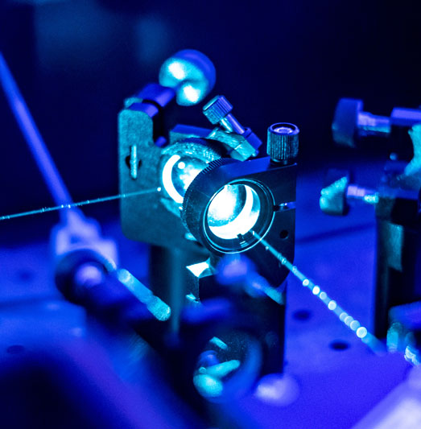
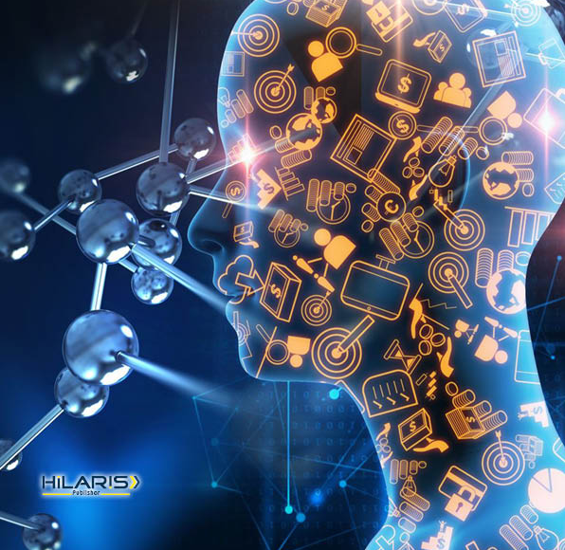
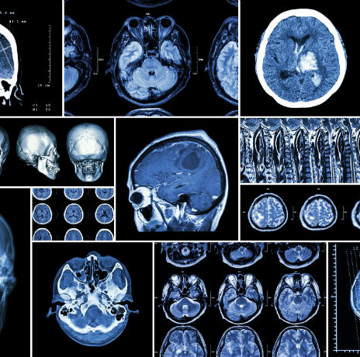
Bachelor Microtechnique
Robotics master
Microengineering master
Industrial
Optics & photonics
Mobile
Micro/Nano
Medical
Advanced production & manufacturing
Minors
Optics & Photonics
Biomedical Technologies
Imaging

Slide 18
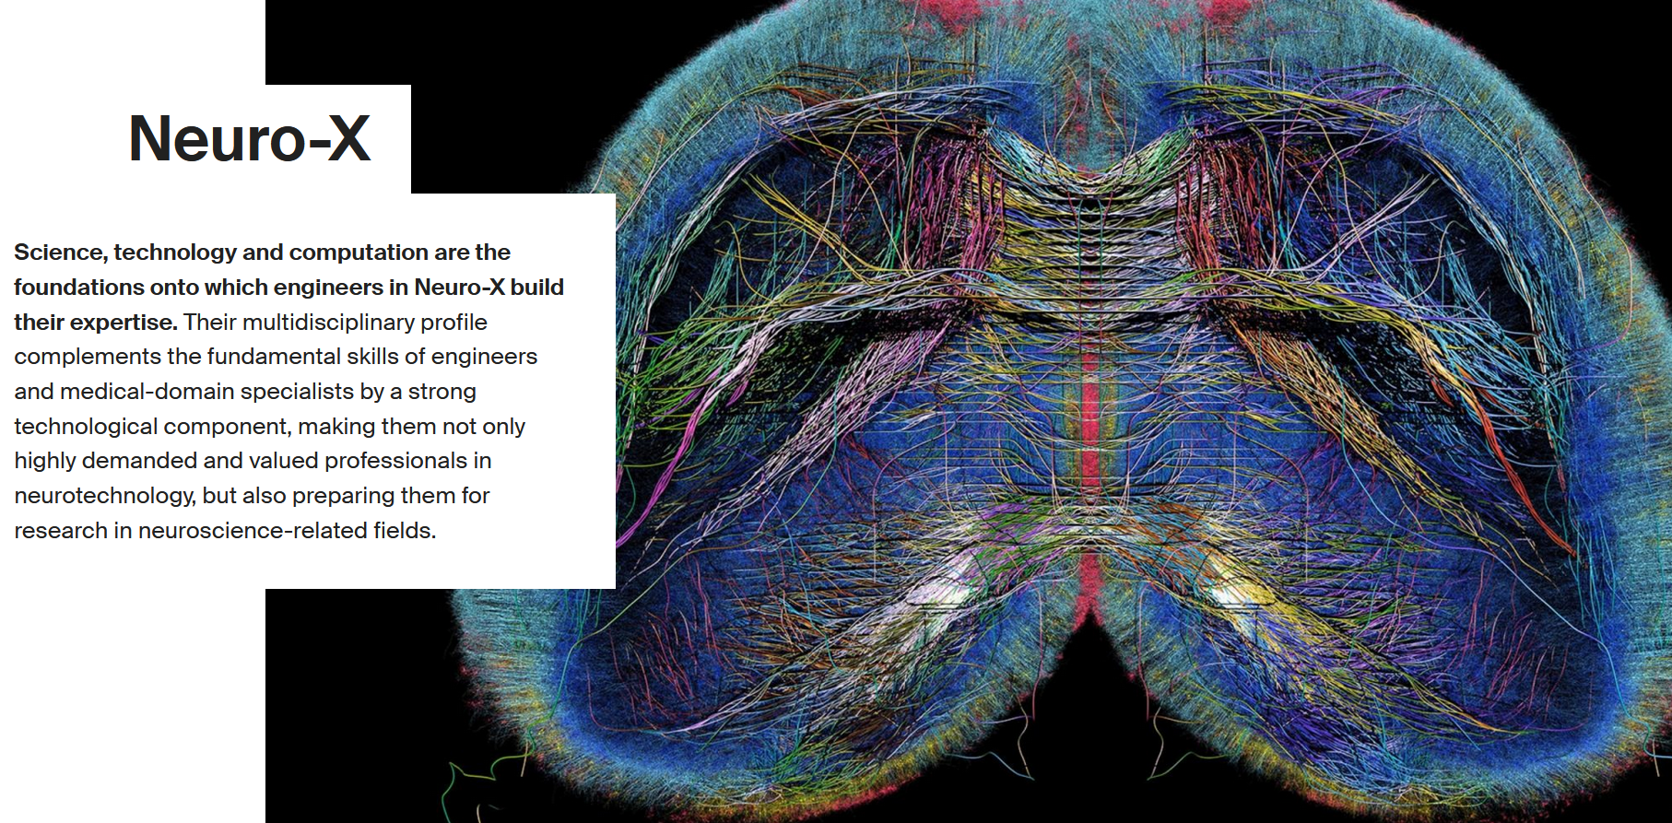

Mais pas seulement

Slide 19
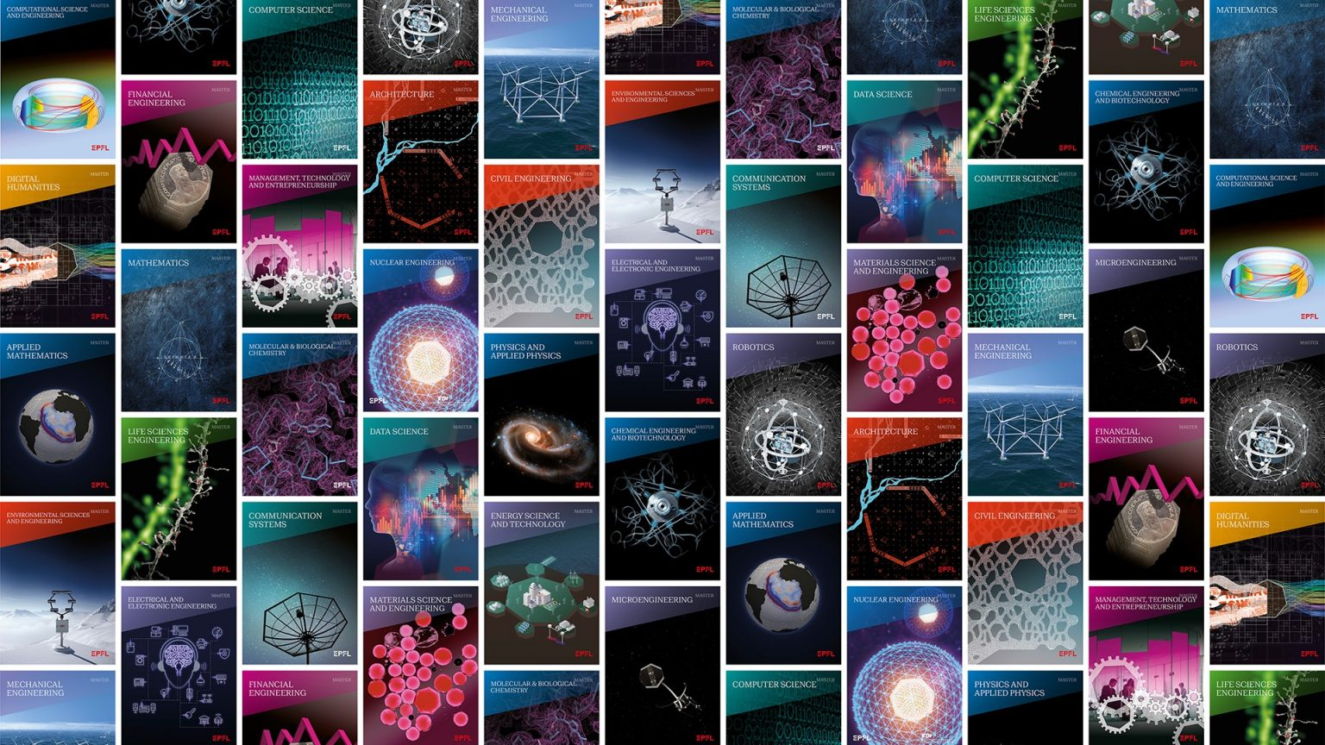
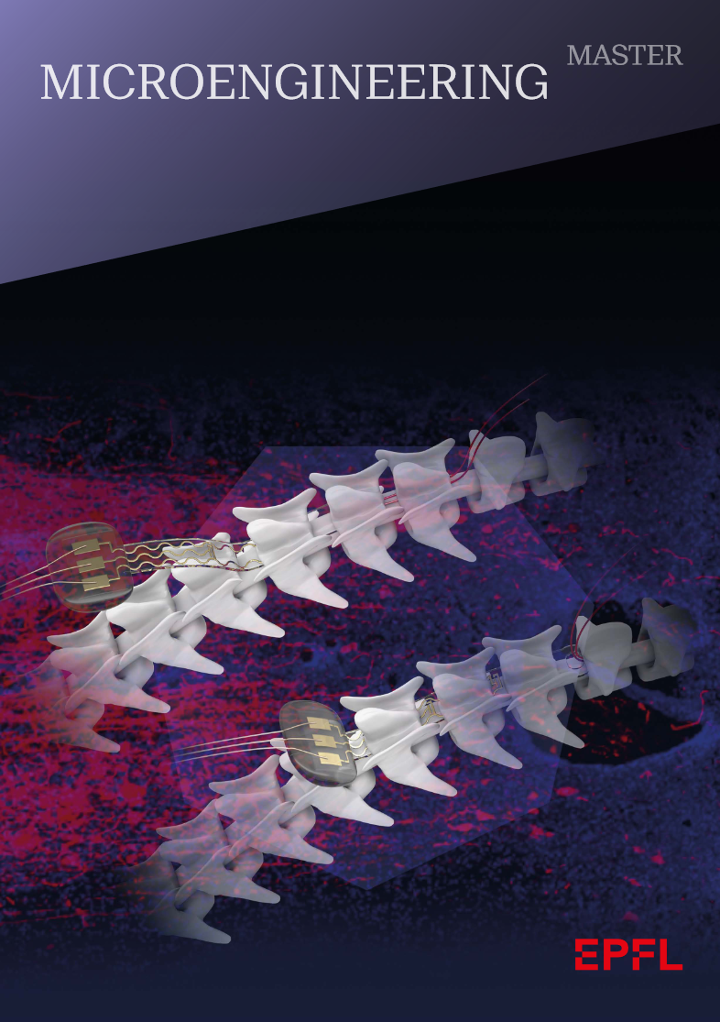
Offre master EPFL

Slide 20

Bachelor Microtechnique 2024-2025
Fondamentaux
Programmation
Electronique
Mécanique
Materiaux
Optique
Techniques de productions et fabrication
Micro / Nano
SHS
Propedeutique
Algèbre linéaire
Analyse I, II
Information, calcul et communication
Physique mécanique / Thermodynamique
2 ECTS
Programmation orientée projet
Construction mécanique I, II
Materials, from chemistry to properties
Probability and statistics for engineers
Electrotechnique I, II
2ème année
Analyse III, IV
Mise en œuvre des matériaux durables I, II
Analyse numérique
Physique Electromagnétisme
Microcontrôleurs
Electronique I, II
Conception de mécanismes I, II
4 ECTS
Eléments de statistiques pour les data sciences
Systèmes logiques
Stage d’usinage
Signaux et systèmes I, II
Capteurs
3ème année
Circuits et systèmes électroniques
Ingénierie optique
Manufacturing technologies
Automatique et commande numérique
Microfabrication technologies
Systèmes embarqués et robotique
4 ECTS
Actionneurs et systèmes électromagnétiques I, II
Microfabrication practicals
Automne
2x3 ECTS
Physique des Composants Semiconducteurs
Mécanismes pour environnements extrêmes
Advanced Microfabrication practicals
Options 3ème
La science quantique – une vision singulière
Architecture software
Introduction to Bioengineering
Analyse matricielle
Wireless sensor practicals

Slide 21
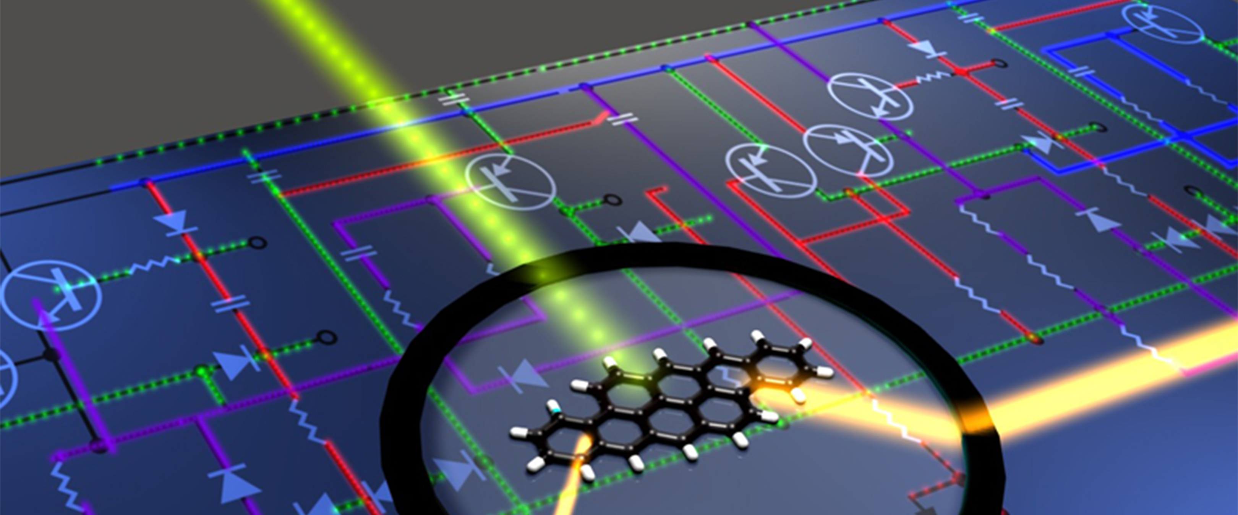
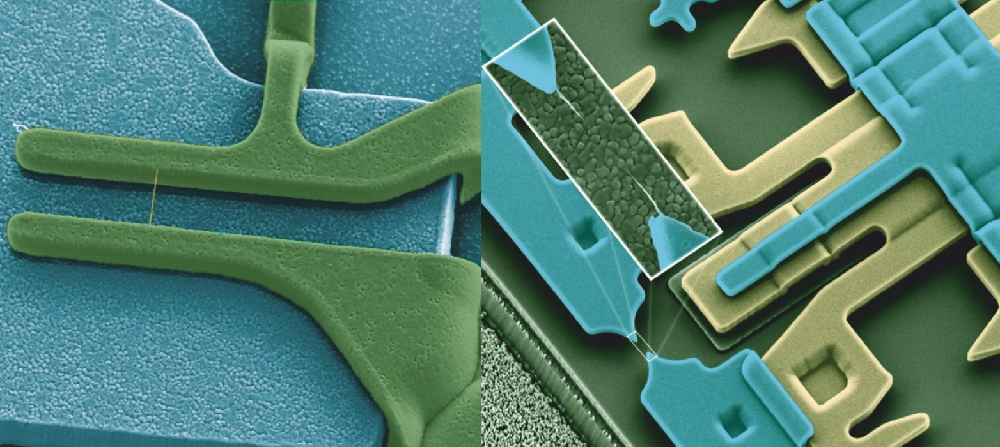
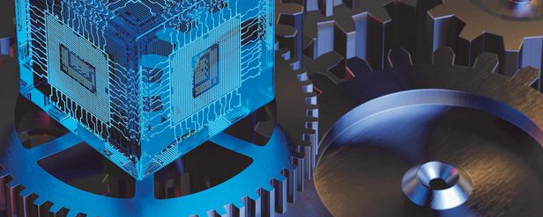
Orientations – Microengineering Master
Orientations are meant as guidelines to help students
choose their courses
A
Optics and Photonics
B
Micro ans Nanosystems
C
Advanced and Production
and Fabrication

Slide 22
Orientations - Master Microengineering
Bloc 1
Products Design and System Engineering
Machine learning I
Semester project 1
SHS
A: Optics and photonics
B: Micro & Nanosystems
C: Advanced Production and Fabrication
Computational optical imaging
Scaling laws in micro- and nanosystems
Group 1: Fall
Introduction to additive manufacturing
Selected topics in advanced optics
Smart sensors for IOT
Optical design with Zemax
Micro/ nanomechanical devices
Optical detectors
Material processing with intelligent systems
15 ECTS to validate this Group
Advanced MEMS & microsystems
Applied and industrial robotics
Nanoscale heat transfer
Manufacturing systems and supply chain dynamics
Group 1: Spring
Metrology
Nanotechnology
Fundamentals and processes of PV devices
Laser fundamentals and applications for engineers

Slide 23
Orientations - Master Microengineering
A: Optics et Photonics
Physique des composants semiconducteurs
B: Micro et Nanosystems
C: Advanced Production and Fabrication Techniques
Group 2 : Fall
Lasers: theory and modern applications
Physical models for micro and nanosystems
Fundamentals of analog IC design
Biomedical optics
Biomicroscopy I
Quantum and nanocomputing
Fundamentals of biosensors and electronic biochips
MEMS practicals I
Nonlinear optics
Nonlinear optics for quantum technologies
Basic integrated photonic components: fundamentals and simulations
Neural interfaces
Commande embarquée de moteurs
Commande non-linéaire
Optics laboratories Fall
Radiofrequency circuits design techniques
Nonlinear optics for quantum technologies
35 ECTS + 1 semester project
to validate this Group
Photonic systems and technology
Bio-nano-chip design
Advanced mecanisms for extreme environments
Advanced additive manufacturing technologies
Analyse de produits et systèmes
Biomicroscopy II
Fundamentals of Biophotonics
Metrology practicals
Advanced Mixed-Signal VLSI Design: Analog-to-Digital Converters with projects
Group 2 : Spring
Nanophotonics
Large area electronic devices and materials
Computational motor control
Laser microprocessing
Optics laboratories Spring
Deep learning for optical imaging
Physics of photonic semiconductor devices
IC design I
Organic and printed electronics
Haptic human robot interfaces
Industrial automation
Advanced photonic transducers: classical and quantum applications
Nanobiotechnology and biophysics
La science quantique, une vision singulière
Sensors in medical instrumentation
MEMS practicals II
Continuouse improvement of manufacturing systems
System identification
AI / ML
Software architecture
Machine learning II
Machine learning programming:
Distributed intelligent systems
Model predictive control
Advanced control systems
Signals & Bio
Image processing I
Image processing II
Bio-image informatic, Audio
Neural signal and signal processing
Translational neuroengineering
Applied biomedical signal processing
Introduction to Bioengineering
Systems
Embedded systems
Systems engineering
Lab on app development for tablets and smartphones
Management de projet et analyse du risque
Space mission design and operations
Robotics
Basics of mobile robotics
Legged robots
Aerial robotics
Evolutionary robotics
Intercultural presentation skills
And more …

Slide 24
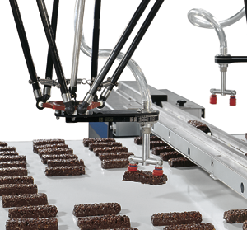
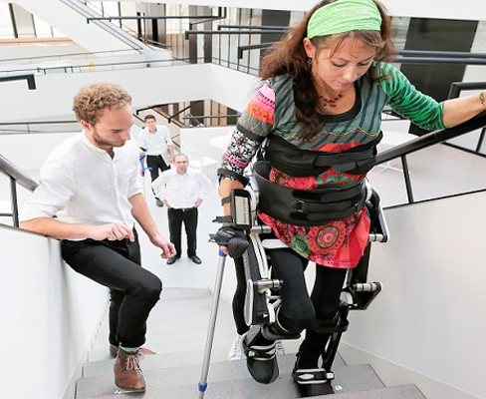
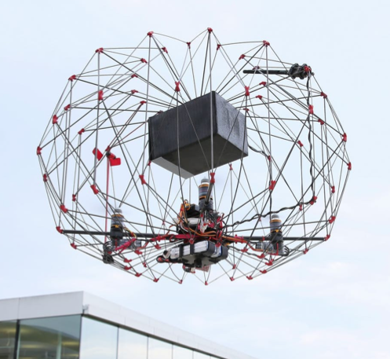
Robotics Master - orientations
17 optional credits chosen among the optional courses of the chosen orientation, then free choice in robotics options.
Industrial Robotics
Medical Robotics
Mobile robotics

Slide 25
Master in Robotics - Orientations
A: Industrial robotics
B: Medical robotics
C: Mobile robotics
Commande embarqués moteurs
Intelligent agents
Basics of Bioinstrumentation
Neural interfaces
Multivariable control
Intelligent agents
Options group : Fall
Neural signals and signal processing
Legged robots
Networked control systems
Production management
Image processing I
Applied data analysis
Commande non-linéaire
Systems programming for systems on a chip
Machine learning programming
Managment de projet et analyse du risque
Mechanical product design and development
Principles of finance
17-47
Analyse de produits et systèmes
Applied and industrial robotics
Numerical methods in biomechanics
Introduction to bioengineering
Deep learning for autonomouse vehicles
Advanced MEMS and microsystems
Industrial automation
Optimal decision making
Sensors in medical instrumentation
Deep learning
Lifecycle performance of products systems
Sensor orientation
Advanced Satellite positioning
Haptic human robot interfaces
Image processing II
Learning and adaptive control for robots
Aerial robotics
Continuouse improvement of manufacturing systems
Evolutionary robotics
Distributed intelligent systems
Options group : Spring
Advanced mecanisms for extreme environments
Controlling behavior of animals and robots
Computational motor control
Image analysis and pattern recognition
Organic and printed electronics
Translational neuroengineering
Advanced control systems
Machine learning II
Computer vision
Convex optimization
Deep learning for optical imaging
Machine learning programming
Micro/nanorobotics
Embedded systems design
Reinforcement learning
Software architecture
Systèmes mécatroniques
System identification

Slide 26
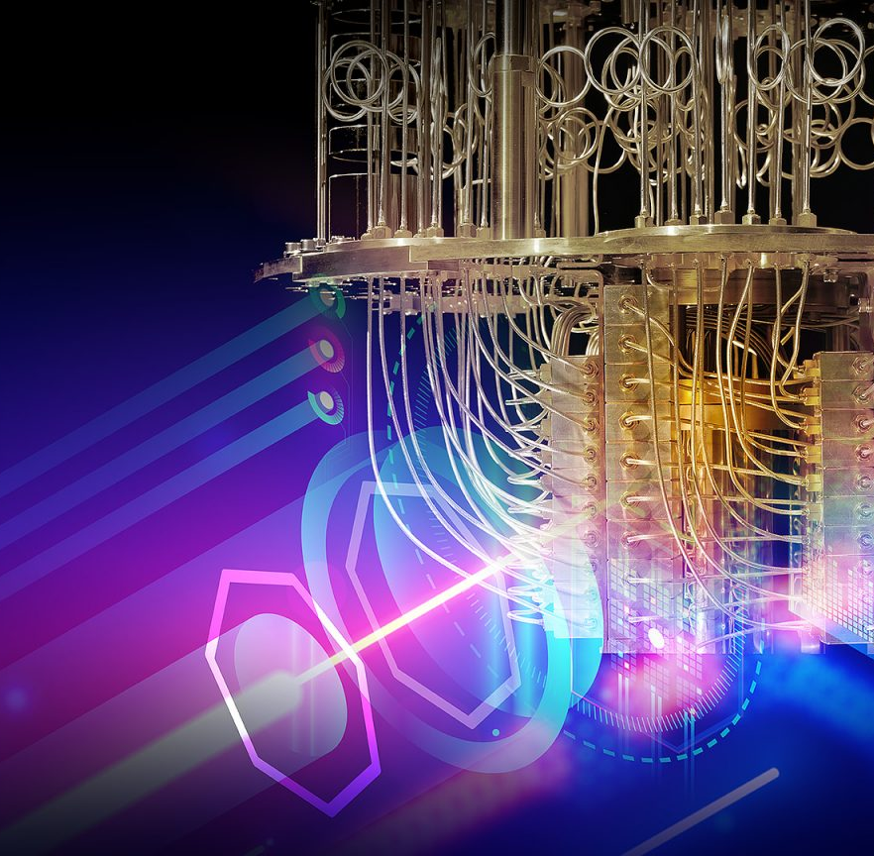
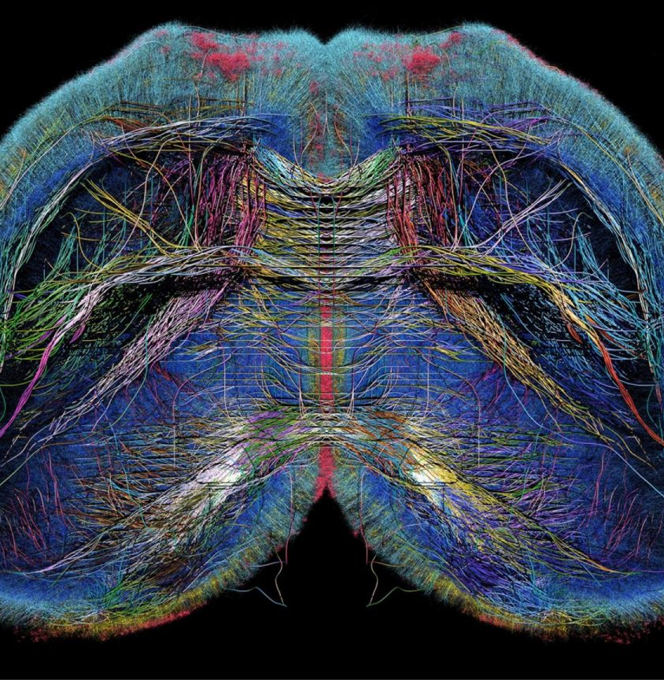
Options Bachelor
Physique des Composants Semiconducteurs
La science quantique – une vision singulière
Analyse matricielle
Architecture software
Introduction to Bioengineering
Mécanismes pour environnements extrêmes
Wireless sensor practicals
(40 places)
Advanced Microfabrication practicals
(12-15 places)
Robotics master
Microengineering master
Quantum science master
Neuro-X master
Industrial
Optics & photonics
Mobile
Micro/Nano
Medical
Advanced production & manufacturing
Optics & Photonics
Biomedical Technologies
Imaging

Slide 27
Options Bachelor
Physique des Composants Semiconducteurs
La science quantique – une vision singulière
Analyse matricielle
Architecture software
Introduction to Bioengineering
Mécanismes pour environnements extrêmes
Wireless sensor practicals
(40 places)
Advanced Microfabrication practicals
(12-15 places)
Robotics master
Microengineering master
Quantum science master
Neuro-X master
Industrial
Optics & photonics
Mobile
Micro/Nano
Medical
Advanced production & manufacturing
Optics & Photonics
Biomedical Technologies
Imaging

Slide 28
Options Bachelor
Physique des Composants Semiconducteurs
La science quantique – une vision singulière
Analyse matricielle
Architecture software
Introduction to Bioengineering
Mécanismes pour environnements extrêmes
Wireless sensor practicals
(40 places)
Advanced Microfabrication practicals
(12-15 places)
Robotics master
Microengineering master
Quantum science master
Neuro-X master
Industrial
Optics & photonics
Mobile
Micro/Nano
Medical
Advanced production & manufacturing
Optics & Photonics
Biomedical Technologies
Imaging

Slide 29
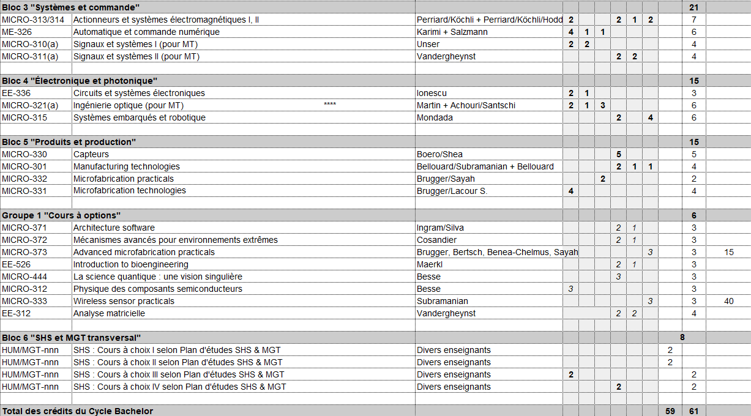
Blocs et groupes
Automne / Printemps
29 (32) / 32 (29)

Slide 30
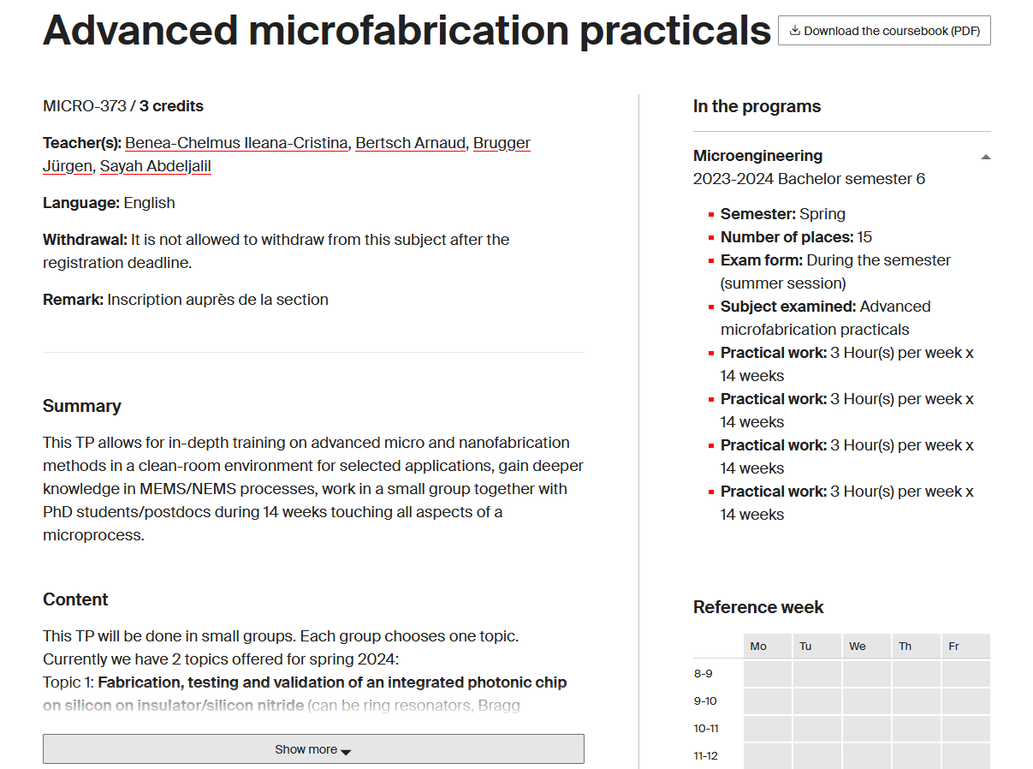
Préparez-vous et étudier les fiches de cours …

Slide 31
Master studies after MT Bachelor 2019 -2023
Master outside ?
Break ?

Slide 32
Rappel: Prérequis obligatoires de 2ème année
Les cours de deuxième année suivants doivent être suivis dans le bon ordre.
En particulier, les étudiants qui obtiennent la propédeutique après le semestre d’automne et qui poursuivent en BA4 :
Conceptions de mécanismes I, II
Electronique I, II
Mise en oeuvre des matériaux I, II
Il est fortement recommandé de suivre « Analyse III » avant « Analyse IV », et « Systèmes logiques » avant « Microcontroleurs » , mais il n’y a pas de prérequis obligatoire.

Slide 33
Rappel: Prérequis obligatoires de 3ème année
Les cours de 3ème année suivants ne peuvent être pris que si les matières de 2ème année listées ont été réussies:
Automatique et commandes numériques : Analyse IV
Signaux et systèmes I (pour MT): Analyse III, IV, Analyse numérique et optimisation, Eléments de statistiques pour les data sciences.
Signaux et systèmes II (pour MT): Signaux et systèmes I, Analyse III, IV, Analyse numérique et optimisation, Eléments de statistiques pour les data sciences.
Ingénierie optique: Physique générale : électromagnétisme
Systèmes embarqués et robotique: Systèmes logiques, Microcontrôleurs
Capteurs: Physique générale : électromagnétisme
Cours à option du groupe 1 :
Mécanismes avancés pour environnements extrêmes: Conception de mécanismes I & II
Advanced microfabrication practicals: Microfabrication practicals, Microfabrication technologies
Les prérequis ne sont appliqués que si le bloc qui les contient est non validé (moyenne du bloc inférieure à 4,0). Ils ne seront pas appliqués si la durée maximale autorisée pour l’obtention du bachelor est atteinte dans l’année en cours.

Slide 34
Rappel: Conditions de réussite du cycle Bachelor
Un bloc est réussi (et dès lors tous les crédits associés avec ce bloc sont acquis) lorsque toutes les matières qu’il contient ont été examinées au moins une fois et que la moyenne pondérée du bloc est égale ou supérieure à 4,00.
Pour réussir le cycle Bachelor, un étudiant doit :
avoir acquis au moins 60 crédits à la fin du quatrième semestre après la réussite du cycle propédeutique ;
avoir acquis tous les crédits requis à la fin du huitième semestre après la réussite du cycle propédeutique.
Les matières échouées (note finale inférieure à 4,00) dans un bloc ou groupe échoué ne peuvent être répétées qu’une seule fois, durant l’année académique qui suit l’examen échoué.
Les matières réussies (note finale égale ou supérieure à 4,00) et les matières échouées dans un bloc ou groupe réussi ne peuvent pas être répétées.

Slide 35
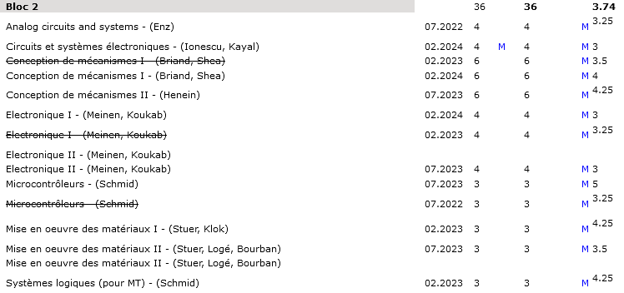
Viser la suffisance n’est pas une bonne idée …

Slide 36
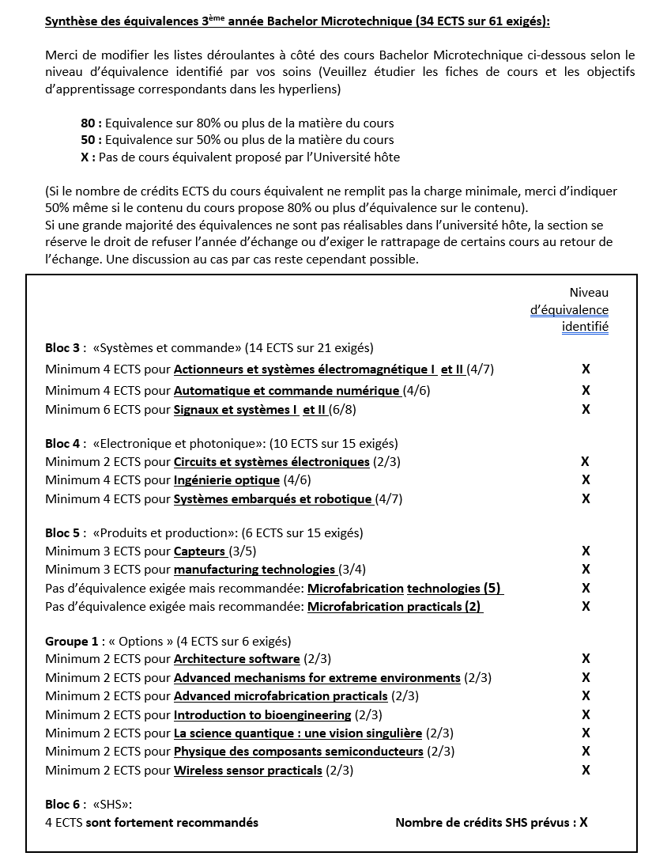
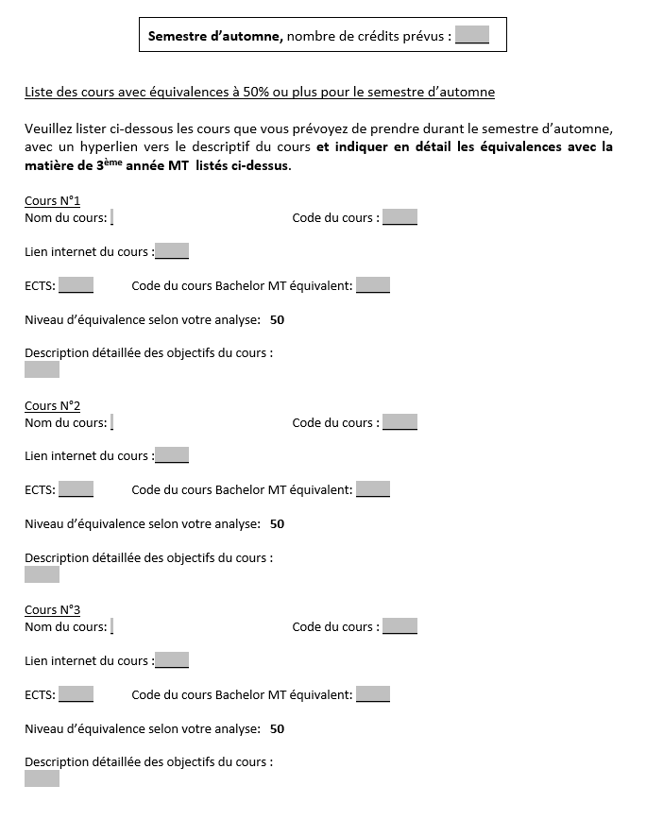
Rappel: Etudiant.e.s en mobilité (45)
Pour éviter trop de changements et d’échanges d’e-mails avant le début de votre échange, merci de choisir le bon moment pour soumettre le formulaire de validation des cours
Un regroupement des étudiants d’une même destination d’échange sur les choix de cours à équivalence et fortement recommandé

Slide 37
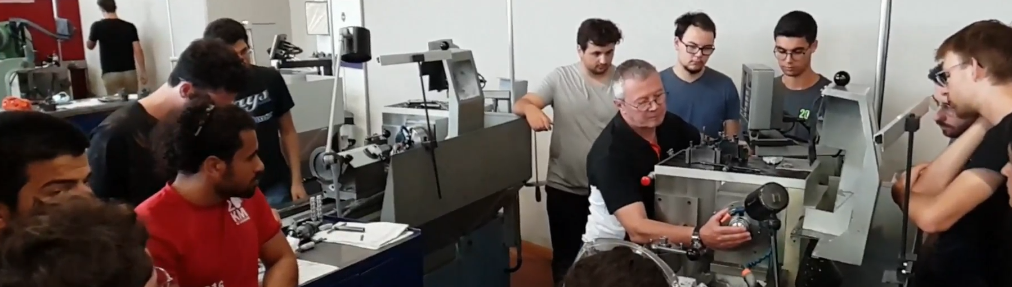
Stage d’usinage
La stage d’usinage fait partie intégrante de votre cursus Bachelor, il est obligatoire
Il est organisé sur 9 jours durant l’été après le BA4.
Trois périodes sont proposées sur 3x2 semaines, après les examens.
Max 64 personnes par période, réparties en fonction des impératifs de chacun (échange, contrat de travail, etc.)

Slide 38
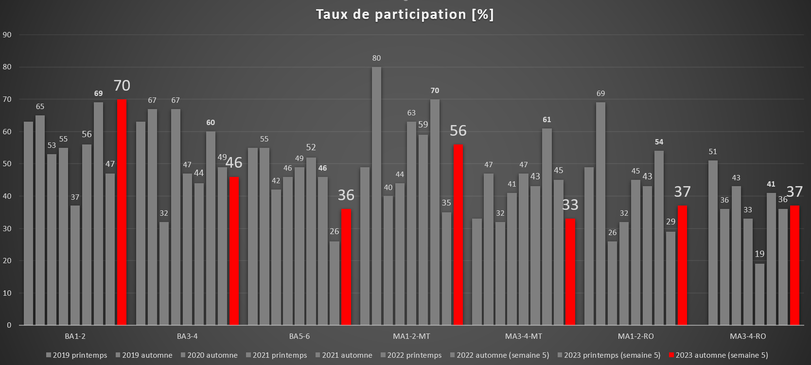
Evalutation des cours - Retour indicatif

Slide 39

Evaluation approfondie: Printemps ’22, Automne ‘23
Evaluation en semaine 14 automne 2022

Slide 40
Evaluations des cours
Votre avis est essentiel pour aider les enseignants de la section Microtechnique à améliorer, de manière continue, leur enseignement.
Seul un taux de réponse élevé donne une information représentative et utile.
Vos évaluations (et recommandations constructives) ont un réel impact sur l’enseignement, pour identifier les éventuels problèmes et envisager des solutions.

Slide 41
Présence en cours
Exploitez du mieux que vous pouvez le mode d’enseignement présentiel pour profiter des interactions avec les enseignants et les assistants.
Profitez des infrastructures qu’offre l’Ecole.
Profitez des enregistrements en ligne pour réviser, rattraper, approfondir vos connaissances.
Les enseignants se réjouissent de vous voir nombreux en classe
pour avoir la meilleure dynamique et pédagogie d’enseignement possible

Slide 42


Pages web de la section MT
smt.epfl.ch

Slide 43
Infos et bureau de la section MT
Le secrétariat (BM1136) est à votre disposition tous les jours
de 8h à 14h non-stop pour les questions administratives :
Isabelle Schafer (assistante administrative)
Pour les questions de Cursus et plans d’études, merci de prendre rendez-vous avec
Sebastian Gautsch (adjoint)

Slide 44

Bonne suite de visite
et bon succès pour la suite de vos études
Bachelor Microtechnique !!!

